Slide 1
Mal anders übernachten
Workshops
GF3 Seite 90

Slide 2
Wer ist der Mann? Wo spielt die Szene?
Er ist vielleicht ein Tourist, ein Geschäftsmann oder ein Reporter.
Die Szene spielt in einem Hotel oder am Flughafen.

Slide 3
Das Video (bis 1’10)
Was?
Das Future Hotel (Hotel der Zukunft) 2020
Wo?
In Duisburg
Wozu?
Hoteltypische Szenarien durchspielen und testen
Innovative Ideen für das Hotel der Zukunft entwickeln und testen

Slide 4
Das Zimmer
Licht
Farben
Formen
Baumaterial
Einrichtung (Möbel…)
Technische Ausstattung
Indirekt / hunderte kleine LED-Lämpchen (hinter der Deckenverkleidung)
Weiß / kühl
Rund (keine Ecken)
Holz im Badezimmer
Spacig – modern – futuristisch (wie in einem Raumschiff) / kuscheliges Bett / Riesenfernseher / nicht viele Möbel
Per Handy (eingecheckt) / Videokonferenz / Fernbedienung / Wasserfarbe verändert sich / Bett schaukelt

Slide 5
Innovationen
per Handy
Videokonferenz.
per Fernbedienung
Farblicht
den Schlaf

Slide 6
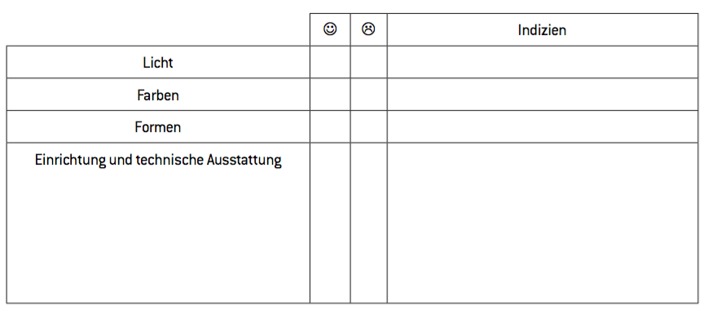
Bewertungsfragebogen
X
gefällt mir gut, das indirekte
X
zu kühl
X
zu kühl
Wow! (er ist beeindruckt)
Riesenfernseher = herrlich
Bett = super, kuschelig, warm
Wassertemperaturzeiger = sensationell
X

Slide 7
Was könnten wir noch erfinden?
…

